Slide 1
С.М.Новиков
«Чёрные ящики» в оптике
Тренинг
для практических занятий в 11 классе

Slide 2
Рекомендации по использованию данного пособия
Пособие может быть использовано при обучении учащихся правильному указанию хода лучей света после их падения на плоское зеркало, треугольную призму, плоскопараллельную пластину, соби-рающую или рассеивающую линзы.
При работе с пособием все слайды проецируются непосредственно на доску.
Обучаемый на доске мелом (фломастером) изображает необходимые лучи. Правильный вариант предлагается в пособии после опреде-лённых попыток обучаемого.

Slide 3
В каждом из следующих заданий на рисунке изображён «чёрный ящик». Слева от него изображены лучи, входящие в «ящик». Справа (сверху или снизу) от «ящика» изображены лучи, выходящие из «чёрного ящика». Необходимо начертить ход световых лучей внутри «ящика» и определить предполагаемый предмет, находящийся в нём.
Одиночные и двойные стрелки на входящих и выходящих световых лучах соответствуют крайним лучам. Прямые без стрелок обозначают остальные лучи световых пучков.

Slide 4
Что может быть внутри «чёрного ящика»?

Slide 5
Что может быть внутри «чёрного ящика»?

Slide 6
Что может быть внутри «чёрного ящика»?

Slide 7
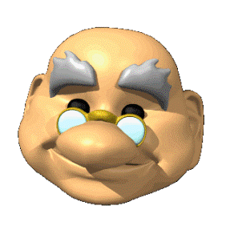
Поворотная призма

Slide 8
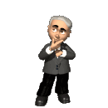
Что может быть внутри «чёрного ящика»?

Slide 9
Что может быть внутри «чёрного ящика»?

Slide 10
Оборотная призма

Slide 11
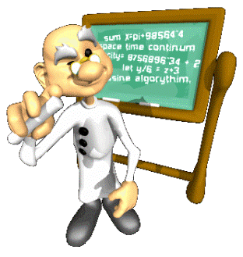
Что может быть внутри «чёрного ящика»?

Slide 12
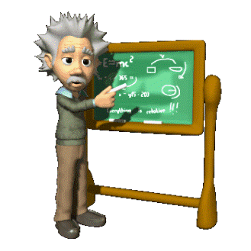
Что может быть внутри «чёрного ящика»?

Slide 13
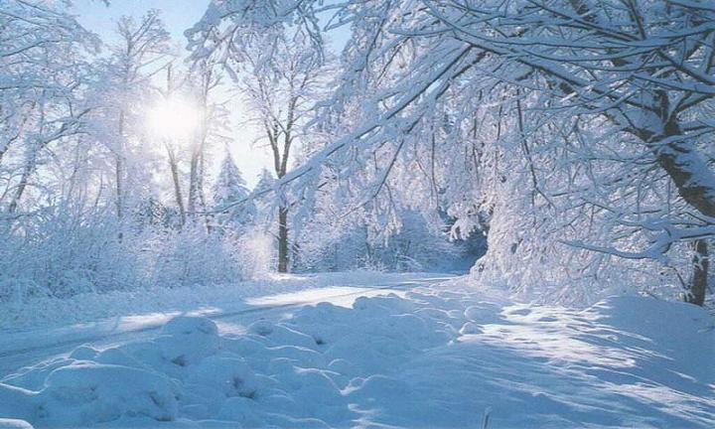
Что может быть внутри «чёрного ящика»?

Slide 14
Что может быть внутри «чёрного ящика»?

Slide 15
Что может быть внутри «чёрного ящика»?

Slide 16
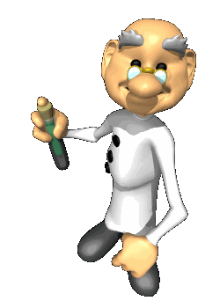
Что может быть внутри «чёрного ящика»?

Slide 17
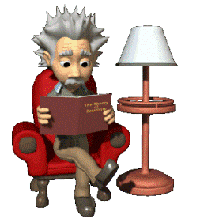
Что может быть внутри «чёрного ящика»?

Slide 18
Что может быть внутри «чёрного ящика»?

Slide 20
Что может быть внутри «чёрного ящика»?
Оборачивающая призма

Slide 22
Спасибо за работу!

